Slide 1
Виды игр, структура игры, планирование игровой деятельности
Консультация для педагогов
Подготовила: Лунькова Н.Г.

Slide 2
Классификация современных игр
По инициативности адресата
По содержанию
игры по инициативе детей (театрализованные, режиссерские,сюжетно-ролевые,строительно-конструктивные);
игры по инициативе взрослых
(дидактические (обучающие),
досуговые (игры-забавы, игры-развлечения, развивающие игры, подвижные игры);
народные игры (традиционные)- обрядовые, архаические и др.)
Игры, отражающие быт, производство, жизнь общества (бытовые,производственные,
общественно-политические)
Игры, отражающие характер и содержание событий (героические, фантастические, приключенческие, романтические)

Slide 3
Структура игры
Игровой замысел ( тема),
Сюжет или ее содержание;
Игровые действия;
Роли;
Правила, которые диктуются самой игрой и создаются детьми или предлагаются взрослыми.

Slide 4
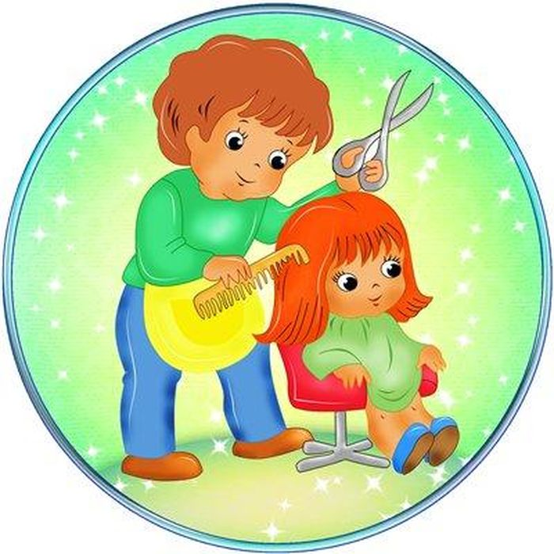
Игровой замысел
– это во что и как будут играть дети
По игровому замыслу игры можно разделить группы:
отражающие бытовые явления (игры в «семью», в «детский сад», в «поликлинику» и т.д.);
отражающие созидательный труд (строительство метро, постройку домов...);
отражающие общественные события, традиции (праздники, встречу гостей, путешествия и т. д.).

Slide 5
Сюжет, содержание ( сценарий) игры, игровые действия
определенная последовательность событий, разыгрываемых в игре
многообразие и взаимосвязь игровых действий, взаимоотношения детей

Slide 6
Роли
обязательный набор действий и правил их выполнения, как моделирование реальных отношений, существующих между людьми, но не всегда доступных ребенку в практическом плане;
роли выполняются детьми при помощи игровых действий: «врач» делает укол «больному», «продавец» взвешивает «покупателю» «колбасу»

Slide 7
Правила
Это реальные отношения между играющими детьми как партнерами по совместной игровой деятельности
Функции реальных отношений включают планирование сюжета игр, распределение ролей, игровых предметов, контроль за развитием сюжета и выполнением ролей сверстниками-партнерами, их коррекцию

Slide 8
Развитие игры по возрастам
Индивидуальные формы
Совместные формы
До 3 лет- игра в одиночку , « игра рядом»
С 3 лет – объединение в группы по 2-3 ребенка ( 3-5 минут)
К 4-5 годам группы охватывают от 2 до 5 детей, а продолжительность совместной игры здесь доходит до 40-50 минут (чаще около 15 минут).

Slide 9
Этапы развития игры дошкольников(По С.Л.Новоселовой)
I этап — ознакомительная игра (первый год жизни);
II этап— отобразительная (на рубеже первого и второго года жизни);
Ш этап — сюжетно-отобразительная (второй и третий год жизни);
IV этап — собственно ролевая игра (с 3 лет до 7 года жизни).

Slide 10
Сформированность игровых навыков детей
Распределение ролей
Основное содержание игры
От 2 до 3,5 лет | Отсутствует распределение ролей
От 3,5 до 4,5 лет | Распределение ролей под руководством взрослого « наводящие вопросы»
От 4,5 до 5,5 лет | Самостоятельное распределение ролей при отсутствии конфликтных ситуаций
Старше 5,5 лет | Самостоятельное распределение ролей, разрешение конфликтных ситуаций
От 2 до 3,5 лет | Действие с определенным предметом, направленное на другого
От 3,5 до 4,5 лет | Действие с предметом в соответствии с реальностью
От 4,5 до 5,5 лет | Выполнение действий, определяемых ролью
Старше 5,5 лет | Выполнение действий, связанных с отношением к другим людям

Slide 11
Сформированность игровых навыков детей
Ролевое поведение
Игровые действия
От 2 до 3,5 лет | Роль определяется игровыми действиями, не называется
От 3,5 до 4,5 лет | Роль называется. Действия реализуются
От 4,5 до 5,5 лет | Роль определяет и направляет поведение ребенка
Старше 5,5 лет | Ролевое поведение наблюдается на протяжении всей игры
От 2 до 3,5 лет | Однообразные повторения игрового действия
От 3,5 до 4,5 лет | Расширение спектра игровых действий
От 4,5 до 5,5 лет | Игровые действия многообразны, логичны
Старше 5,5 лет | Игровые действия последовательны, разнообразны, динамичны в зависимости от сюжета

Slide 12
Сформированность игровых навыков детей
Использование атрибутики и предметов-заместителей
Использование ролевой речи
От 2 до 3,5 лет | Использование атрибутики при подсказке взрослого
От 3,5 до 4,5 лет | Самостоятельное прямое использование атрибутики
От 4,5 до 5,5 лет | Широкое использование атрибутики и заместителей
Старше 5,5 лет | Использование многофункциональных предметов и при необходимости изготовление небольшого количества атрибутов
От 2 до 3,5 лет | Отсутствие ролевой речи
От 3,5 до 4,5 лет | Наличие ролевого обращения
От 4,5 до 5,5 лет | Наличие ролевой речи
Старше 5,5 лет | Развернутая ролевая речь на всем протяжении игры

Slide 13
Сформированность игровых навыков детей Выполнение правил
От 2 до 3,5 лет | Отсутствие правил
От 3,5 до 4,5 лет | Правила явно не выделены, но в конфликтных ситуациях правила побеждают
От 4,5 до 5,5 лет | Правила выделены, соблюдаются, но могут нарушаться в эмоциональной ситуации
Старше 5,5 лет | Соблюдение заранее оговоренных правил на всем протяжении игры

Slide 14
Основные этапы формирования игры
1) усвоение условных действий с игрушками и предметами-заменителями (1-2.5
года);
2) усвоение ролевого поведения (ролевых отношений и взаимодействий (2,5-4,5 лет);
3) усвоение способов построения сюжета (4,5-7 лет).

Slide 15
Комплексный метод руководства игровой деятельностью
• Ознакомление детей с окружающим в активной деятельности (что способствует
переносу знаний в игру);
• Обучение детей способам игрового воспроизведения действительности (игры-загадки,
постановка проблемных вопросов, использование предметов-заменителей, игра
воображаемыми предметами);
• Организация предметной игровой среды (оформление игровых эпизодов на съемных
панелях, уменьшение количества игрушек, привлечение детей к приготовлению простых предметов для игры и т.д.);
• Активизирующее общение взрослого с ребенком в процессе игры (обращение к
детям в предполагаемой роли, напоминание о литературном герое, показ образца игры другого ребенка, проблемно-игровая ситуация и т.д.).

Slide 16
Этапы руководства игрой
Подготовительный этап:
обогащение впечатлений детей путем проведения целенаправленной работы на занятиях, экскурсиях, целевых прогулках; чтение художественной литературы, показ телевизионных передач,мультфильмов)
создание предметно-игровой среды, подготовка атрибутов вместе с детьми, подбор предметов-заменителей
Основной этап (начало, ход, конец игры)
Педагог использует косвенные и прямые приемы руководства (участие в игре, совет, напоминание, объяснение, инсценировки, взятие главной и второстепенной роли, внесение атрибутов и т.д.).
развитие игрового замысла, формирование воображения, игровых действий, способов их выполнения.

Slide 17
Направления работы педагога
Помощь в организации взаимодействия детей в совместных играх;
Обогащение событийной стороны содержания игры;
Создание игровой среды.

Slide 18
Планирование сюжетно-ролевой игры
Ознакомление с окружающим | Обогащение игрового опыта | Изменение предметно-игровой среды | Активизирующее общение взрослого с детьми

